Slide 1
Ноябрь

Slide 2
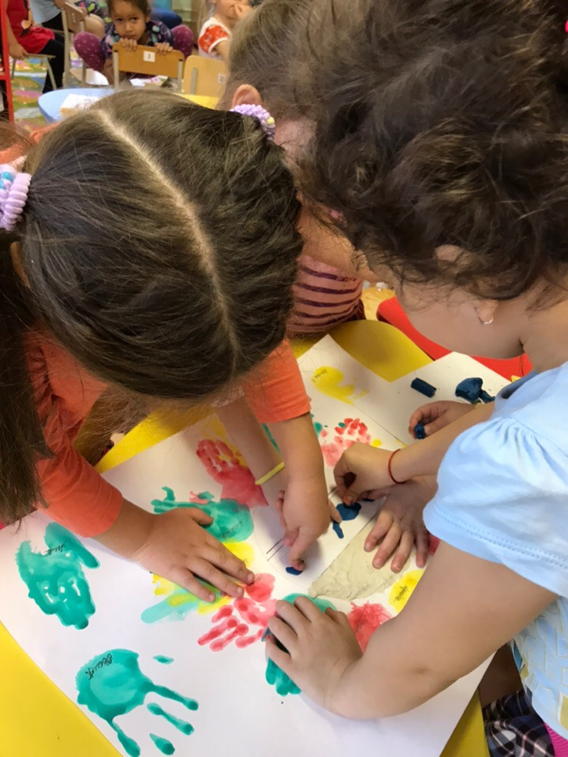
В честь Дня Народного Единства сделали коллективную работу

Slide 3
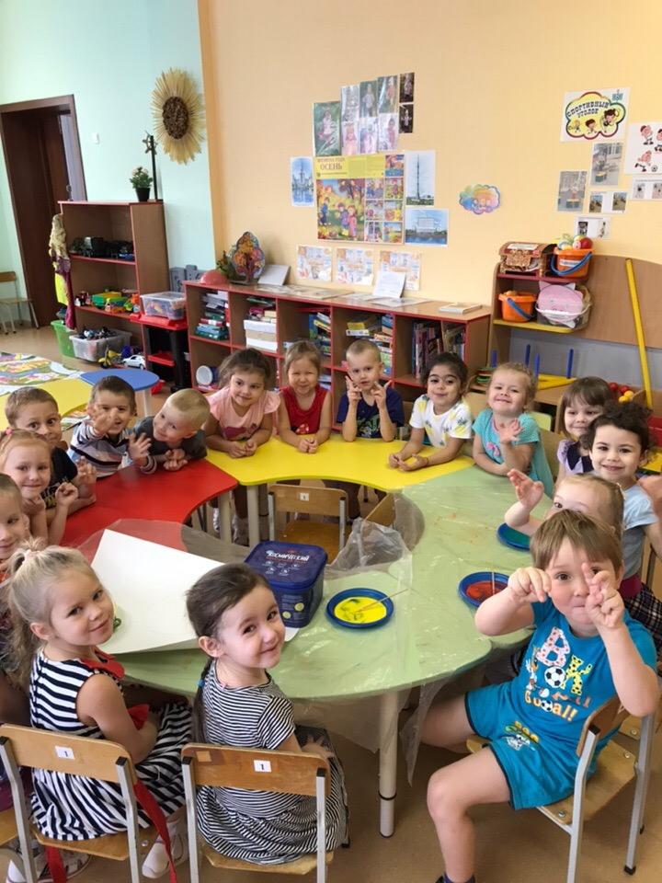

Slide 4
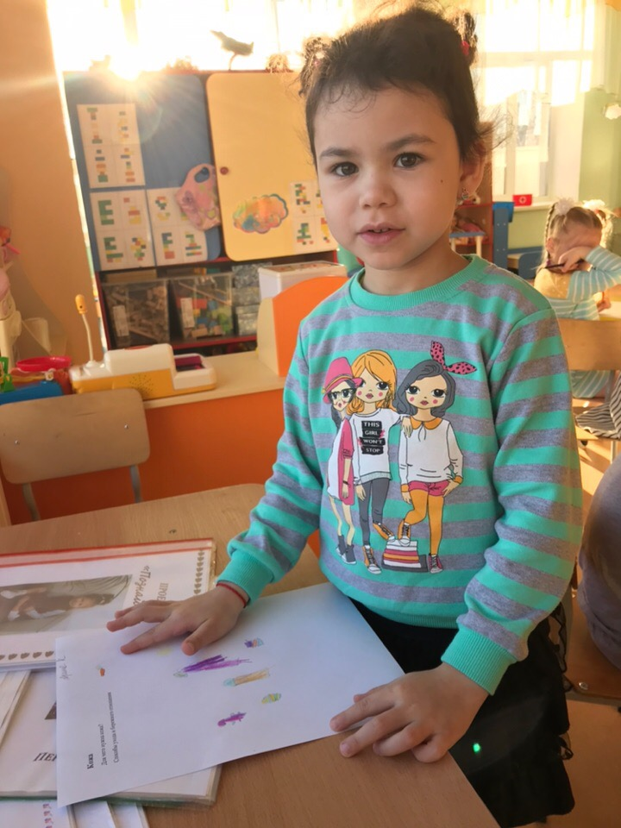
В рамках проекта «Познай себя» рисовали и рассказывали о том, как ухаживать за кожей

Slide 5
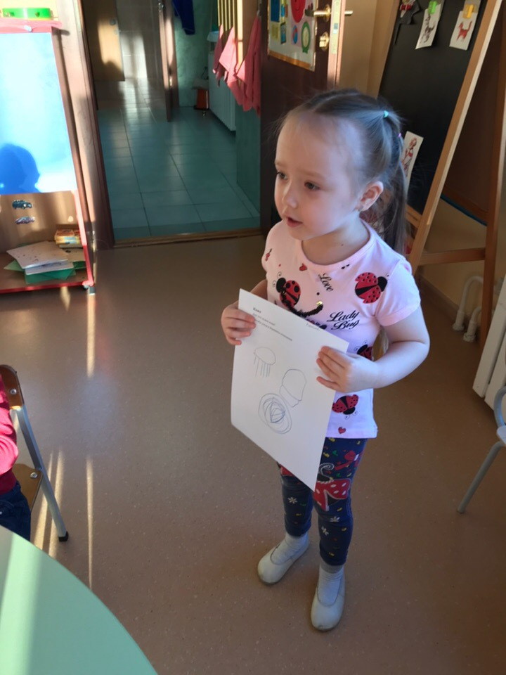

Slide 6
Изучаем человека

Slide 7
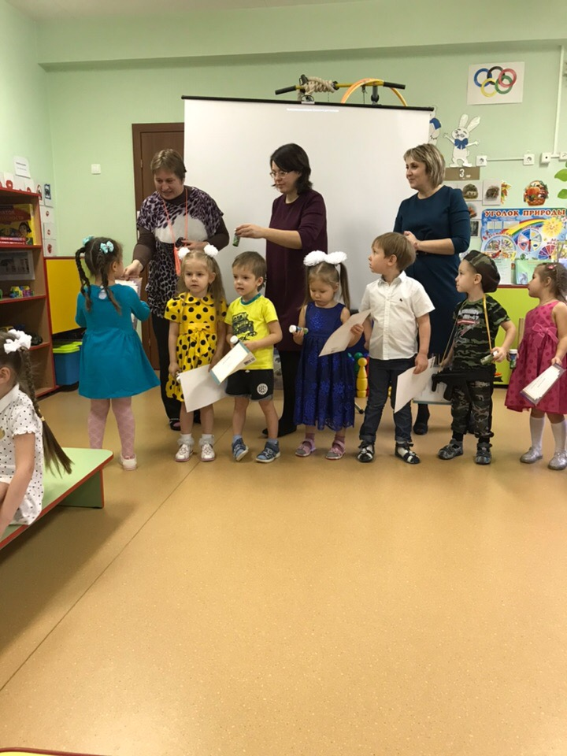
Наши ребята впервые учасвовали в Конкурсе Чтецов

Slide 8
Поздравляем!!! Соколов Ваня Мирзина Тая Старкова Ева

Slide 9
Музыкальное занятие

Slide 10
Занятие по рисованию методом отпечатков

Slide 11
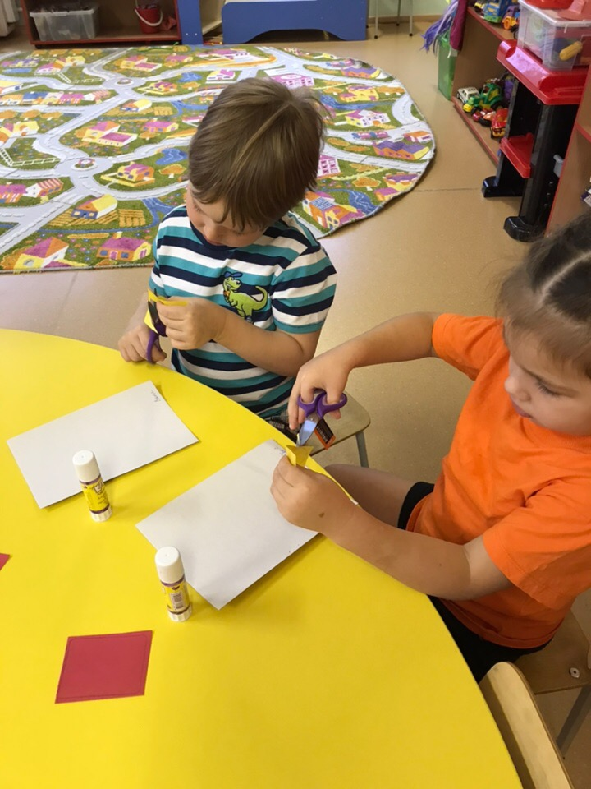
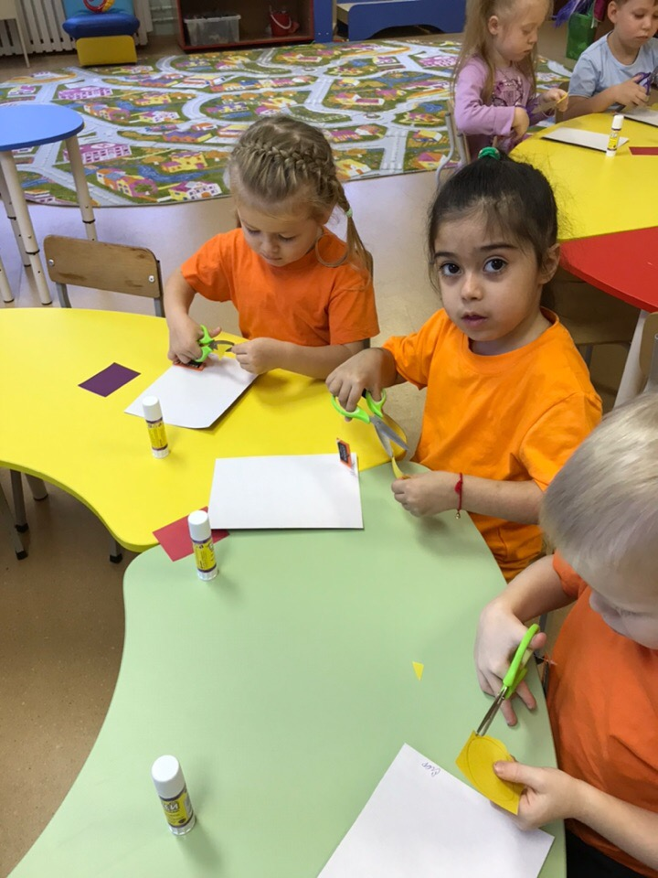
Учимся сами вырезать

Slide 12
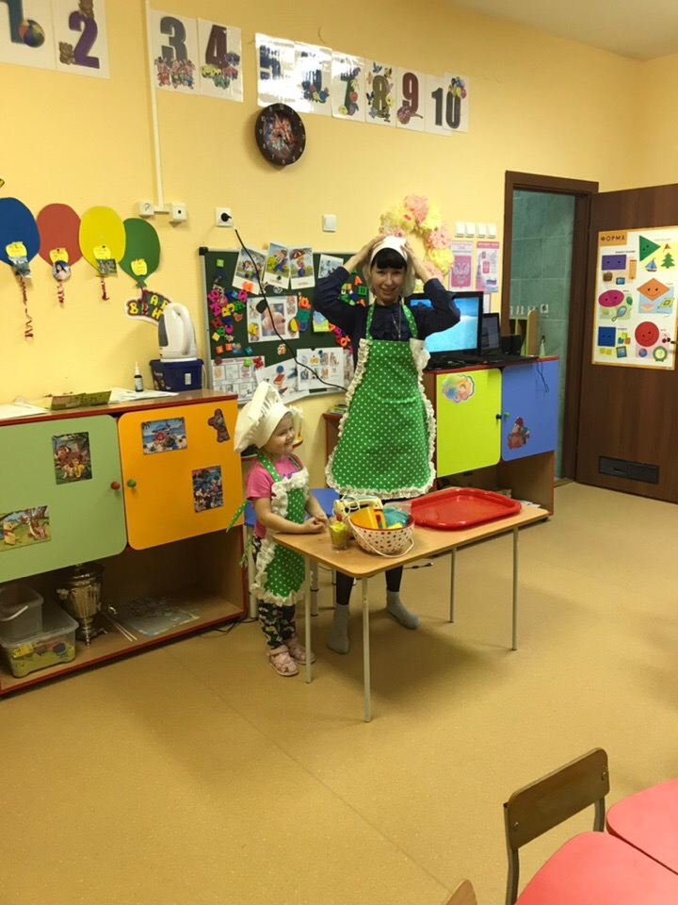
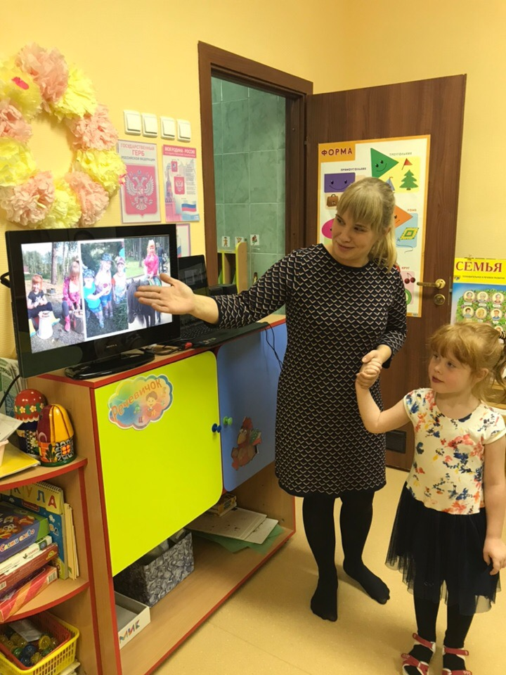
Семейный вечер

Slide 13
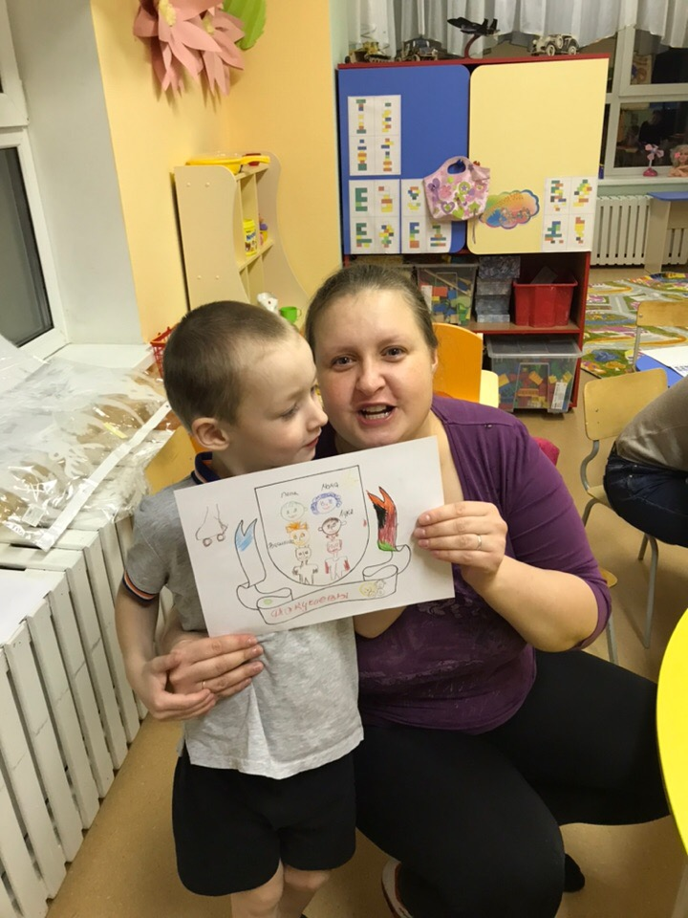
Рисовали герб семьи, совместно с родителями

Slide 14
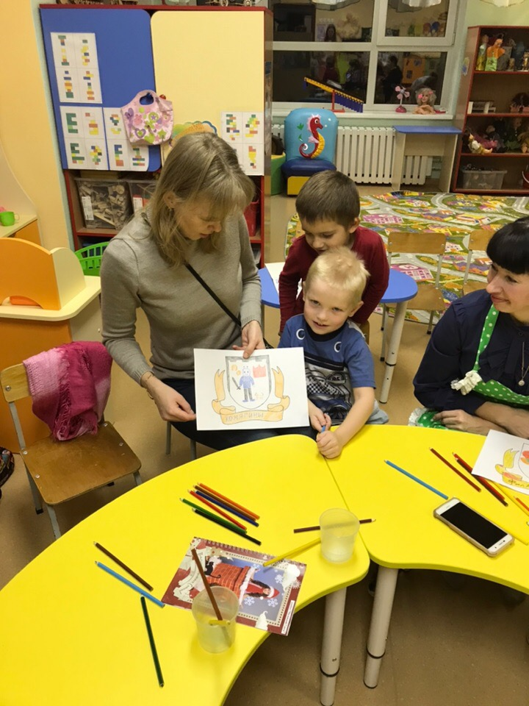
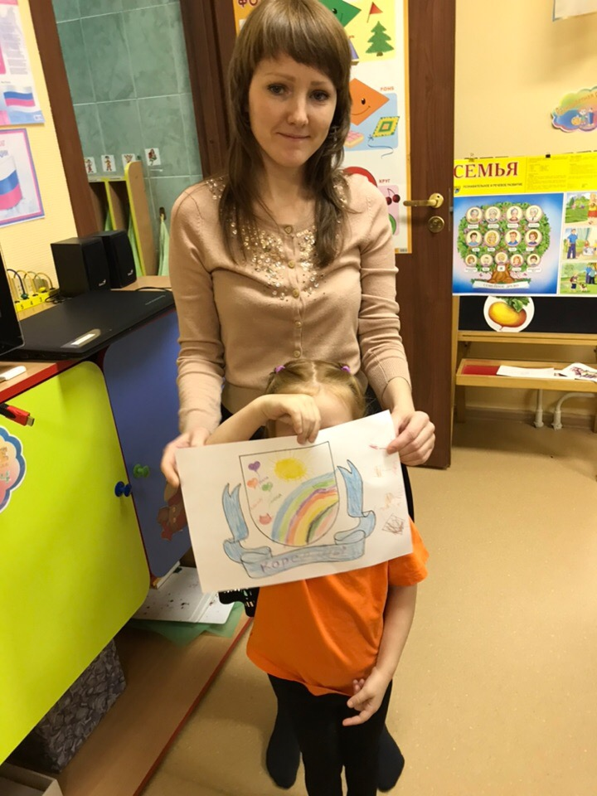

Slide 15
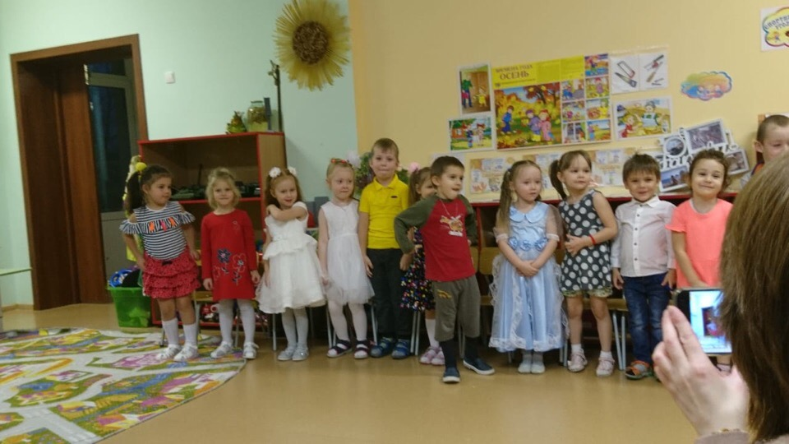
День мамы

Slide 16
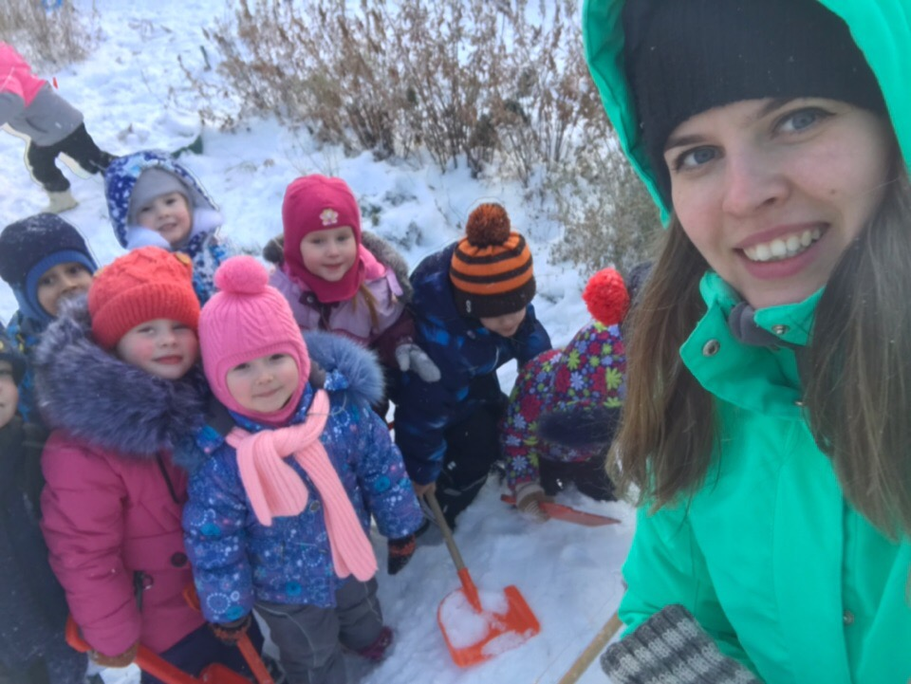
Строим горку

